Slide 1
张正友摄像机标定

Slide 2
摄像机标定问题
传统方法
自标定
张正友相机标定法
介于二者之间，但克服了传统标定法需要的高精度标定物的缺点

Slide 3
张正友标定法概述
1、打印一张模板并贴在一个平面上；
2、从不同角度拍摄若干张模板图像；
3、检测出图像中的特征点；
4、求出摄像机的内参数和外参数；
5、求出畸变系数，优化求精

Slide 4
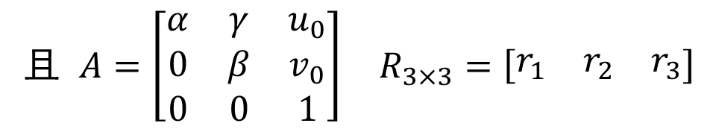

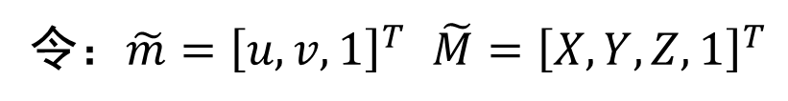
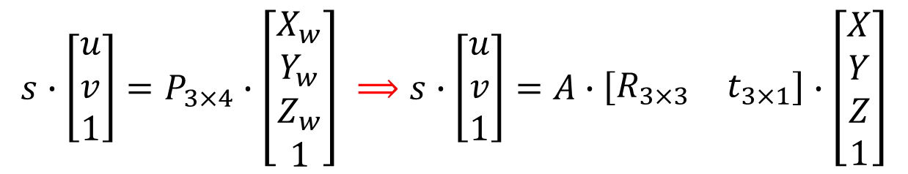
符号规定
$$s∙\left[\begin{matrix}u \\ v \\ 1\end{matrix}\right]=P_{3×4}∙\left[\begin{matrix}X_{w} \\ Y_{w} \\ Z_{w} \\ 1\end{matrix}\right] ⟹s∙\left[\begin{matrix}u \\ v \\ 1\end{matrix}\right]=A∙\left[\begin{matrix}R_{3×3} & t_{3×1}\end{matrix}\right]∙\left[\begin{matrix}X \\ Y \\ Z \\ 1\end{matrix}\right]$$
令：$\tilde{m}={\left[u, v, 1\right]}^{T}$ $\tilde{M}={\left[X, Y, Z, 1\right]}^{T}$
$$s\tilde{m}=A\left[\begin{matrix}R & t\end{matrix}\right]\tilde{M}$$
且 $A=\left[\begin{matrix}α & γ & u_{0} \\ 0 & β & v_{0} \\ 0 & 0 & 1\end{matrix}\right]$ $R_{3×3}=\left[\begin{matrix}r_{1} & r_{2} & r_{3}\end{matrix}\right]$

Slide 5

推导中的数学基础
旋转向量 $R$ 为正交矩阵，故有以下的性质：
$$r_{1}^{T}r_{2}=0$$
$$r_{1}^{T}r_{1}=r_{2}^{T}r_{2}=1$$
尺度因子s不会影响坐标值

Slide 6


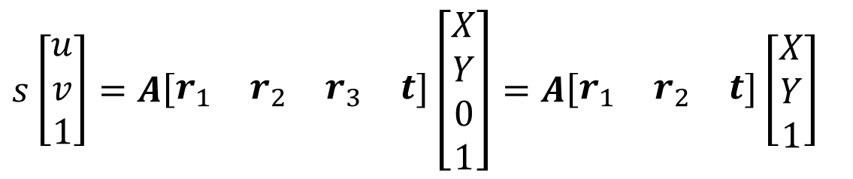
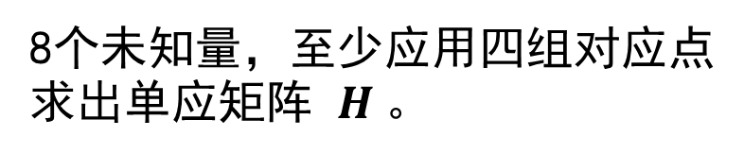

求解单应矩阵
标定物是平面，把世界坐标系构造在 $Z=0$ 的平面上。
$s\left[\begin{matrix}u \\ v \\ 1\end{matrix}\right]=A\left[\begin{matrix}r_{1} & r_{2} & r_{3} & t\end{matrix}\right]\left[\begin{matrix}X \\ Y \\ 0 \\ 1\end{matrix}\right]=A\left[\begin{matrix}r_{1} & r_{2} & t\end{matrix}\right]\left[\begin{matrix}X \\ Y \\ 1\end{matrix}\right]$
$Z=0$
8个未知量，至少应用四组对应点
求出单应矩阵 $H$。
$s\tilde{m}=H\tilde{M}$
$H=A\left[\begin{matrix}r_{1} & r_{2} & t\end{matrix}\right]$

Slide 7

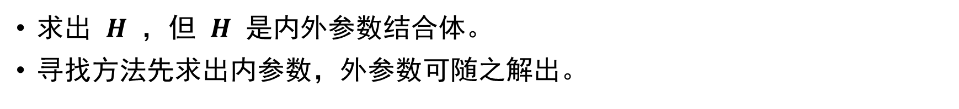

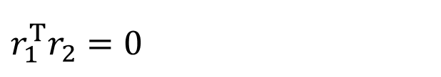

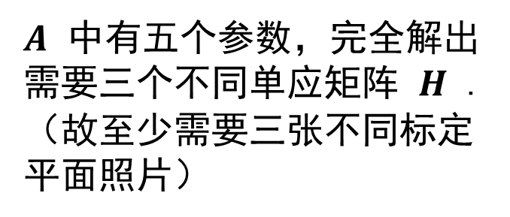

求解内参数矩阵
求出 $H$ ，但 $H$ 是内外参数结合体。
寻找方法先求出内参数，外参数可随之解出。
$\left[\begin{matrix}h_{1} & h_{2} & h_{3}\end{matrix}\right]=λA\left[\begin{matrix}r_{1} & r_{2} & t\end{matrix}\right]$
$A$ 中有五个参数，完全解出需要三个不同单应矩阵 $H$ .
（故至少需要三张不同标定平面照片）
$$r_{1}^{T}r_{2}=0$$
$$r_{1}^{T}r_{1}=r_{2}^{T}r_{2}=1$$
$$h_{1}^{T}A^{−T}A^{−1}h_{2}=0$$
$$h_{1}^{T}A^{−T}A^{−1}h_{1}=h_{2}^{T}A^{−T}A^{−1}h_{2}$$

Slide 8

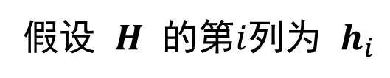

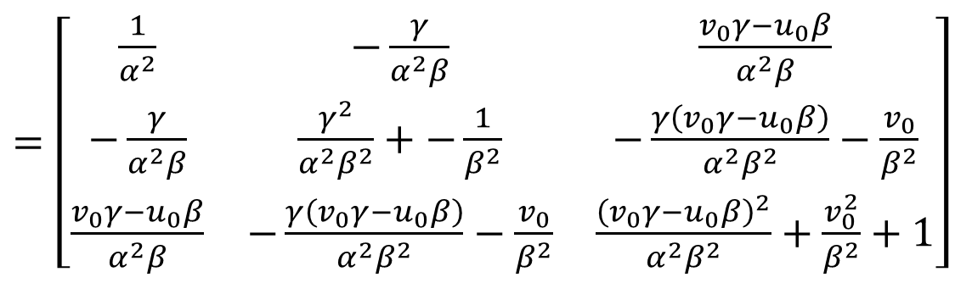
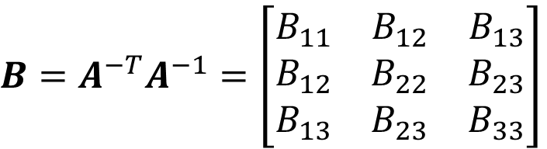
求解内参数矩阵
$B=A^{−T}A^{−1}=$ $\left[\begin{matrix}B_{11} & B_{12} & B_{13} \\ B_{12} & B_{22} & B_{23} \\ B_{13} & B_{23} & B_{33}\end{matrix}\right]$
假设 $H$ 的第$i$列为 $h_{i}$
$$h_{i}={\left[h_{i1},h_{i2},h_{i3}\right]}^{T}$$
$=$ $\left[\begin{matrix}\frac{1}{α^{2}} & −\frac{γ}{α^{2}β} & \frac{v_{0}γ−u_{0}β}{α^{2}β} \\ −\frac{γ}{α^{2}β} & \frac{γ^{2}}{α^{2}β^{2}}+−\frac{1}{β^{2}} & −\frac{γ\left(v_{0}γ−u_{0}β\right)}{α^{2}β^{2}}−\frac{v_{0}}{β^{2}} \\ \frac{v_{0}γ−u_{0}β}{α^{2}β} & −\frac{γ\left(v_{0}γ−u_{0}β\right)}{α^{2}β^{2}}−\frac{v_{0}}{β^{2}} & \frac{{\left(v_{0}γ−u_{0}β\right)}^{2}}{α^{2}β^{2}}+\frac{v_{0}^{2}}{β^{2}}+1\end{matrix}\right]$
$$h_{i}^{T}Bh_{j}=v_{ij}^{T}b$$
其中 $v_{ij}={\left[h_{i1}h_{j1},h_{i1}h_{j2}+h_{i2}h_{j1},h_{i2}h_{j2},h_{i3}h_{j1}+h_{i1}h_{j3},h_{i3}h_{j2}+h_{i2}h_{j3},h_{i3}h_{j3}\right]}^{T}$

Slide 9
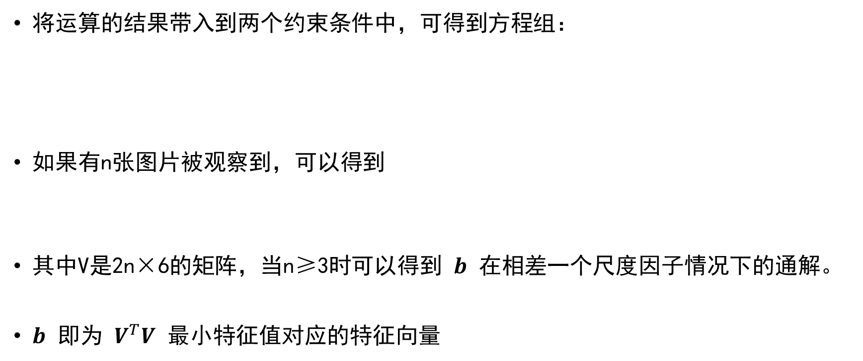
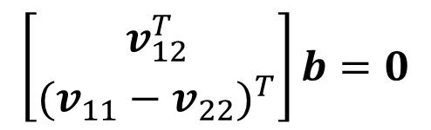
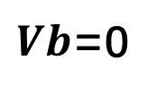
求解内参数矩阵
将运算的结果带入到两个约束条件中，可得到方程组：
如果有n张图片被观察到，可以得到
其中V是2n×6的矩阵，当n≥3时可以得到 $b$ 在相差一个尺度因子情况下的通解。
$b$ 即为 $V^{T}V$ 最小特征值对应的特征向量
$$\left[\begin{matrix}v_{12}^{T} \\ {(v_{11}−v_{22})}^{T}\end{matrix}\right]b=0$$
$Vb$=0

Slide 10

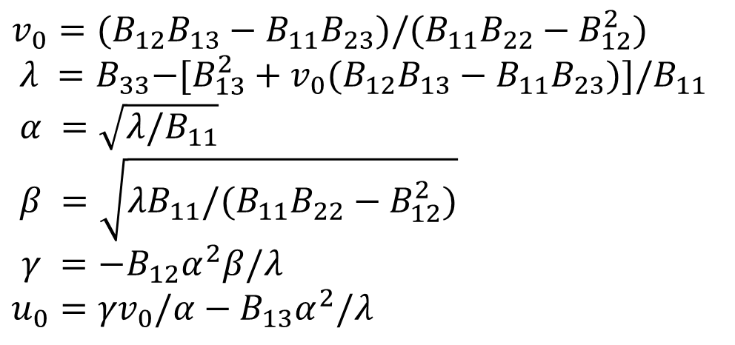

求解内参数矩阵
$b$ 求出后，根据:
可以相应求出 $A$ :
$$B=λA^{−T}A$$
$${v_{0}=(B_{12}B_{13}−B}_{11}B_{23})/(B_{11}B_{22}−B_{12}^{2})$$
$${ λ =B}_{33}−[{B_{13}^{2}+v_{0}(B_{12}B_{13}−B}_{11}B_{23})]/B_{11}$$
$$α =\sqrt{λ/B_{11}}$$
$$β =\sqrt{λB_{11}/(B_{11}B_{22}−B_{12}^{2})}$$
$γ =−B_{12}α^{2}β/λ$
$$u_{0}={γv}_{0}/α−B_{13}α^{2}/λ$$

Slide 11
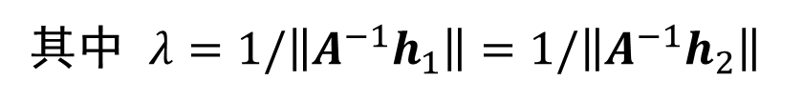

求解外参矩阵
$H=A\left[\begin{matrix}r_{1} & r_{2} & t\end{matrix}\right]$
$r_{1}=λA^{−1}h_{1}$ , $r_{2}=λA^{−1}h_{2}$ , $r_{3}=r_{1}×r_{2}$ , $t=λA^{−1}h_{3}$
其中 $λ=1/\left\|A^{−1}h_{1}\right\|=1/\left\|A^{−1}h_{2}\right\|$

Slide 12
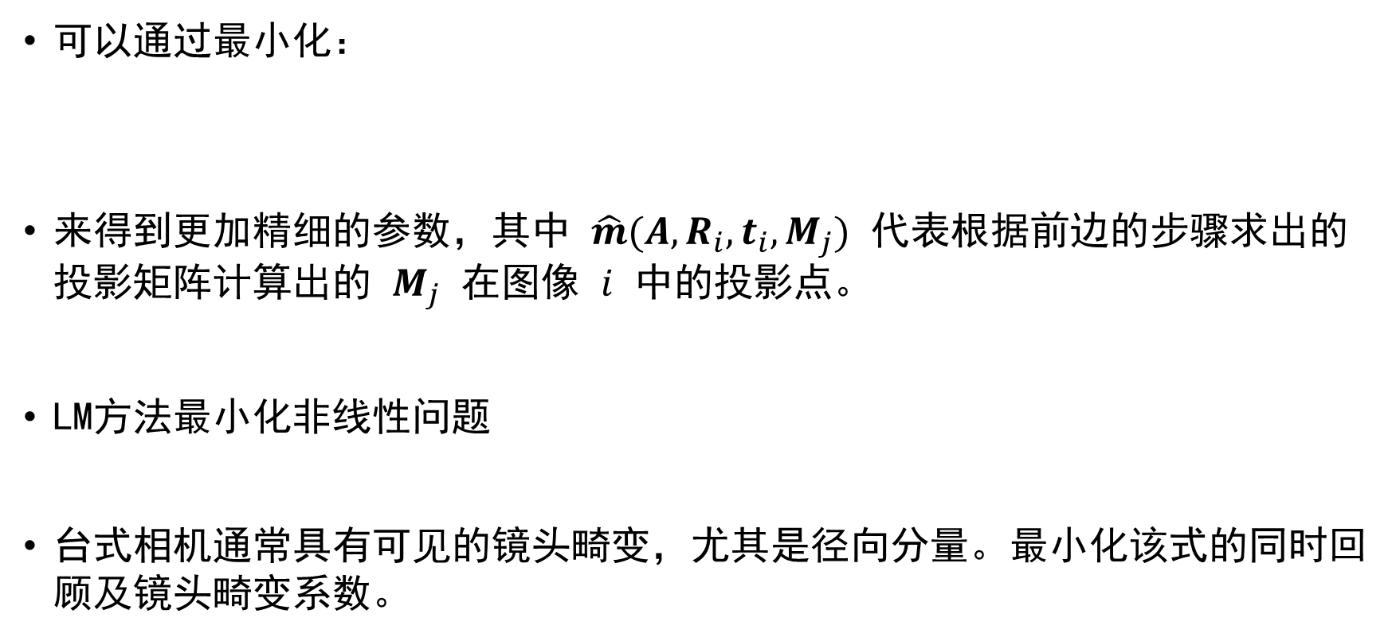
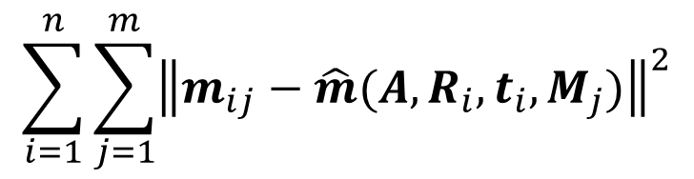
参数细化消除径向畸变
可以通过最小化：
来得到更加精细的参数，其中 $\hat{m}(A,R_{i},t_{i},M_{j})$ 代表根据前边的步骤求出的投影矩阵计算出的 $M_{j}$ 在图像 $i$ 中的投影点。
LM方法最小化非线性问题
台式相机通常具有可见的镜头畸变，尤其是径向分量。最小化该式的同时回顾及镜头畸变系数。
$$\sum_{i=1}^{n}{\sum_{j=1}^{m}{{\left\|m_{ij}−\hat{m}(A,R_{i},t_{i},M_{j})\right\|}^{2}}}$$

Slide 13
步骤总结
打印一个棋盘格图案，将它贴到一个平坦的表面；
在不同方向下拍摄一些模板平面的图像。可以通过移动模板或者移动相机改变方向；
检测图像的特征点；
估算五个内参矩阵的参数以及外参。
估算径向畸变系数
细化所有参数

